Slide 1
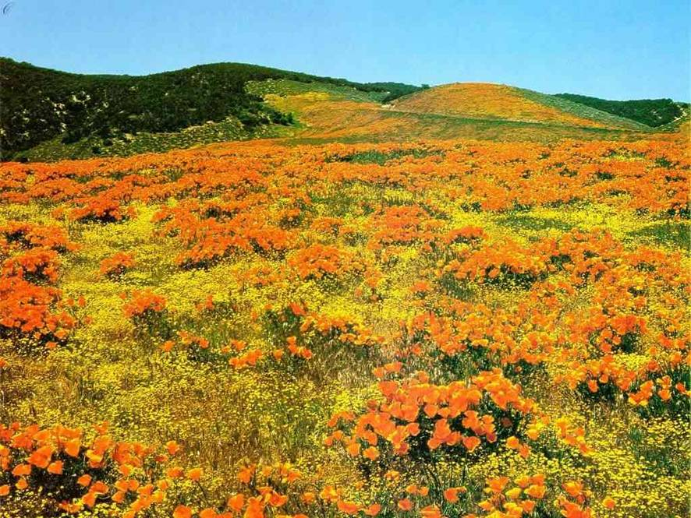
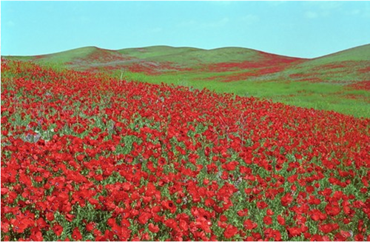
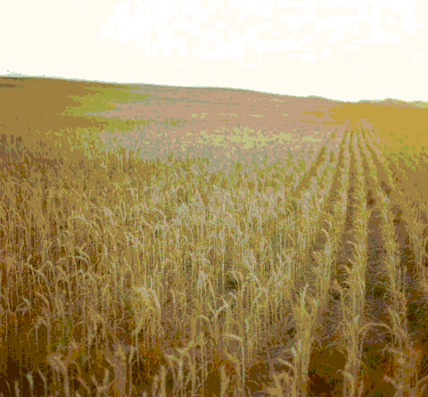

Slide 2
ОСОБЕННОСТИ ИЗОБРАЖЕНИЯ ЛЮДЕЙ И ПРИРОДЫ В ПОВЕСТИ Н.В. ГОГОЛЯ «ТАРАС БУЛЬБА»

Slide 3
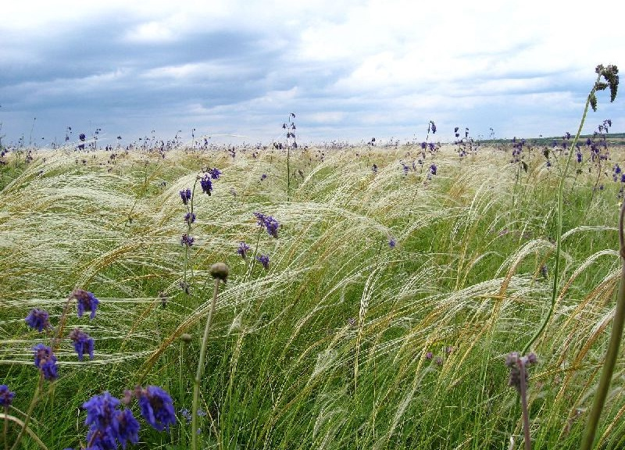
Пейзаж в литературе
Пейзаж в литературе - одно из самых мощных средств для создания воображаемого, “виртуально” мира произведения, важнейший компонент художественного пространства и времени.

Slide 4
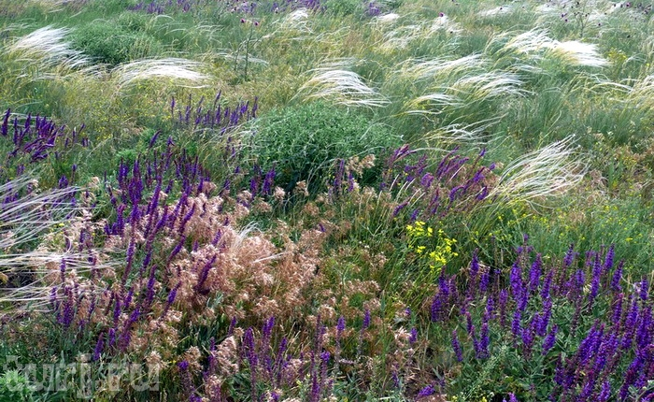
Кто не любит природы, тот не любит человека, тот не гражданин.
Ф.М. Достоевский

Slide 5

ОПРОРНЫЕ СЛОВА:
ПЕЙЗАЖ
ПОРТРЕТ
ЦВЕТОПИСЬ
ЗВУКОПИСЬ
ПРИРОДНАЯ ЗОНА
УМЕРЕННО-КОНТИНЕНТАЛЬНЫЙ И РЕЗКО-КОНТИНЕНТАЛЬНЫЙ КЛИМАТ
ФЛОРА
ФАУНА

Slide 6
СТЕПЬ

Slide 7
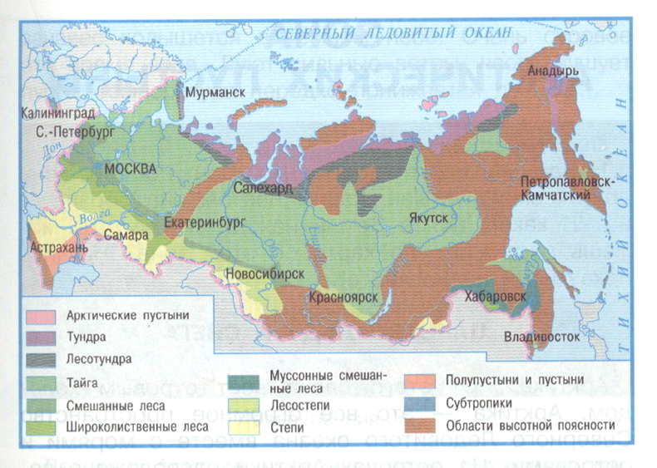

Slide 8
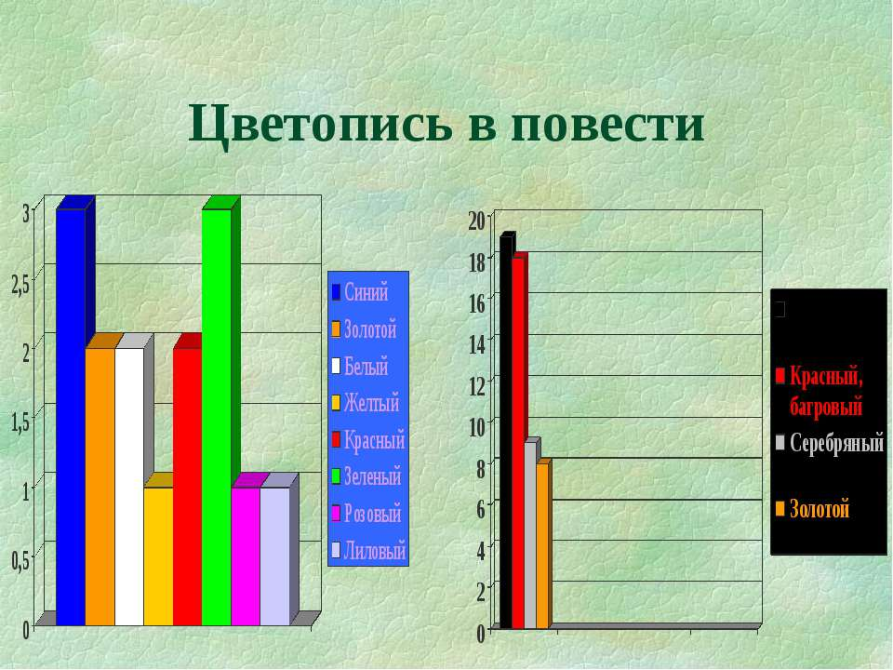
Цвета действуют на душу, могут возбуждать мысли, которые нас успокаивают или волнуют, печалят или радуют…

Slide 9
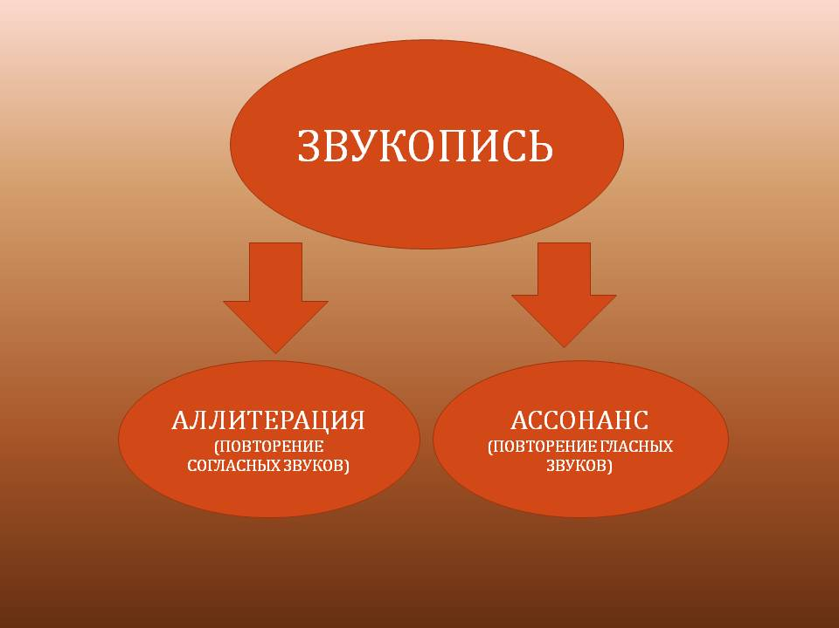

Slide 10
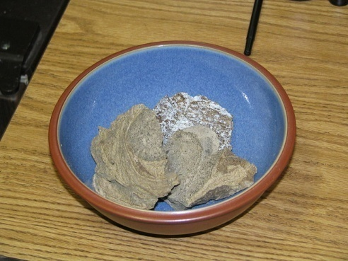
ОБОНЯТЕЛЬНЫЕ и ОСЯЗАТЕЛЬНЫЕ ОБРАЗЫ
Амбра – (в тексте) аромат,
приятный запах.
Амбра – ароматическое воскообразное вещество, образующееся в пищеварительных органах кашалота.

Slide 11
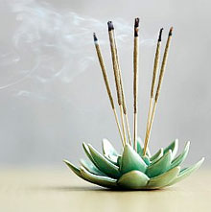
ОБОНЯТЕЛЬНЫЕ и ОСЯЗАТЕЛЬНЫЕ ОБРАЗЫ
Благовоние – устар. аромат, приятный запах.

Slide 12
ОБОНЯТЕЛЬНЫЕ и ОСЯЗАТЕЛЬНЫЕ ОБРАЗЫ
Осязание – это ощущение
давления, тепла, холода, возникающее при прикосновении кожи к чему-нибудь.

Slide 13
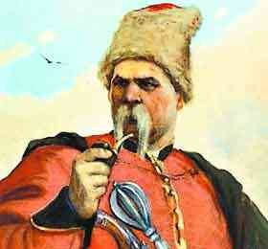
ПОРТРЕТ
Портрет в литературе — одно из средств
художественной характеристики, состоящее в том,
что писатель раскрывает характер своих героев
и выражает своё отношение к ним.

Slide 14
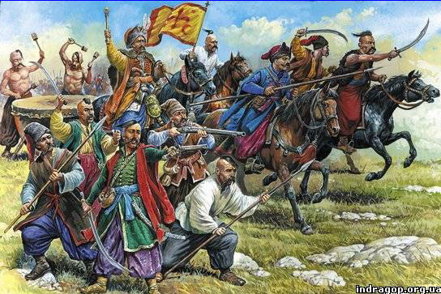
Запорожская сечь

Slide 15
Кто не любит природы, тот не любит человека, тот не гражданин.
Ф.М. Достоевский

Slide 16
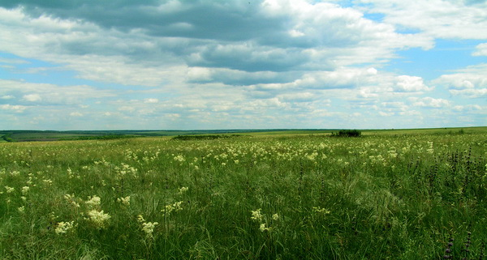
Волшебные звуки степной суеты.
Чириканье птиц и шуршанье ковыли.
Прозрачные росы святой красоты.
И бег лошадей среди дремлющей пыли.
Волнуют мой слух и чаруют мой взор.
Среди васильков и солодки примятой
Вдыхаю всей грудью рассвета простор,
Который так пахнет любовью и мятой.
С. Ковыль

Slide 17
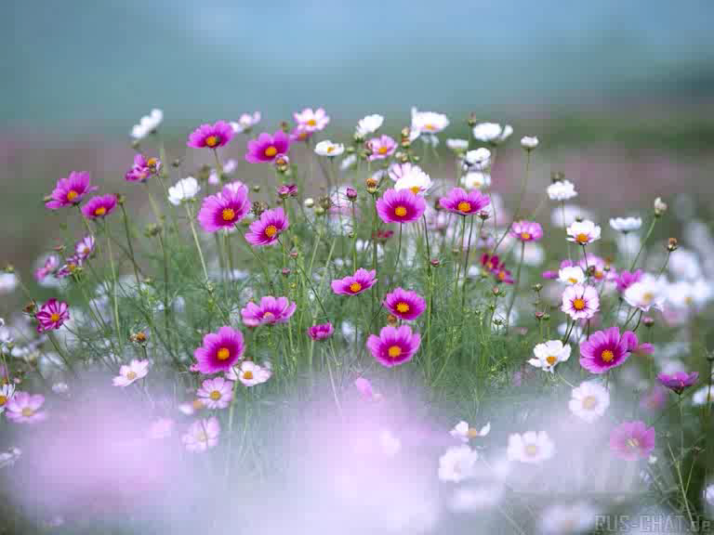
САМОПОДГОТОВКА
Подобрать материалы к сочинению.

